Slide 1
Экосистема управления Интернетом
UAdom
4 декабря 2014
Оксана Приходько
мНПО “Европейская Медиа Платформа”

Slide 2
Экосистема
(от др.-греч. οἶκος — жилище, местопребывание и σύστημα — система) — биологическая система, состоящая из сообщества живых организмов (биоценоз), среды их обитания (биотоп), системы связей, осуществляющей обмен веществом и энергией между ними.
An ecosystem is a community of living organisms (plants, animals and microbes) in conjunction with the nonliving components of their environment (things like air, water and mineral soil), interacting as a system
це сукупність живих організмів, які пристосувалися до спільного проживання в певному середовищі існування, утворюючи з ним єдине ціле.

Slide 3
Управление Интернетом
разработка и применение правительствами, частным сектором и гражданским обществом общих принципов, норм, правил, программ и процедур принятия решений, регулирующих эволюцию и применение Интернета

Slide 4
Интернет
Глобальная система взаимосвязанных компьютерных сетей, которые используют набор сетевых протоколов для взаимосвязи миллиардов компьютерных устройств во всем мире.
29 октября 1969 года - первый сеанс связи между компьютерами американских научных центров

Slide 5
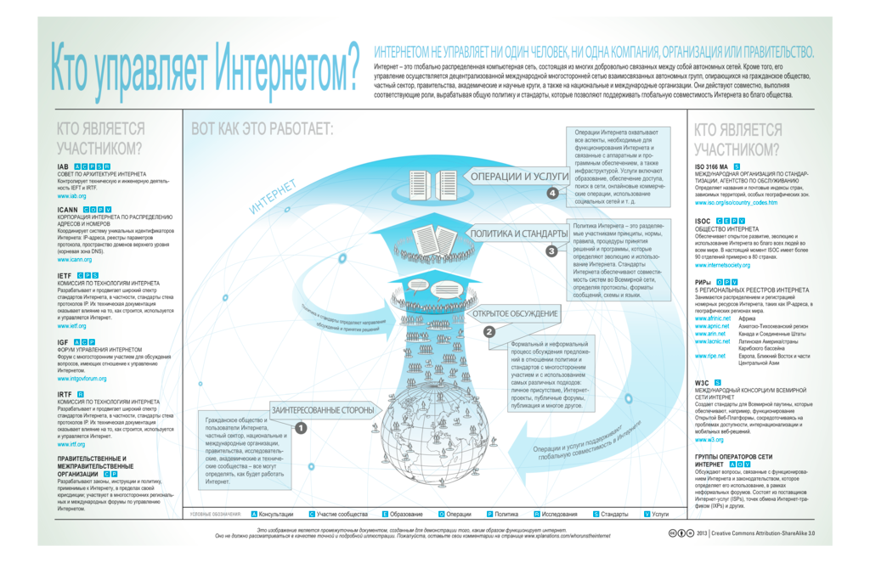
Интернет

Slide 6
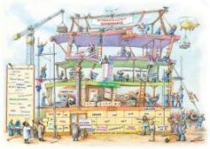

Slide 7
ООН
2003, 2005 - Женевская и Тунисская фазы Всемирного Саммита по информационному обществу
2006 - первый Форум по управлению Интернетом (Афины)
2015 - отчет о выполнении Тунисской программы действий для информационного общества

Slide 8
Международный Союз Электросвязи
1988 - предыдущая версия Регламента МСЭ, не касающаяся Интернета
2012 - Дубайская конференция, попытка принятия нового регламента

Slide 9
Совет Европы

Slide 10
ICANN

Slide 11
ISOC

Slide 12
Вопросы
Спасибо за внимание
Оксана Приходько
sana.pryhod@gmail.com

